Slide 1

BEAUTY RADAR
01.10.2026 — 08.10.2026
La semaine skincare
Signaux éditoriaux, actifs et campagnes observées
01 SKINCARE
02 INGRÉDIENTS
03 PUBLICITÉ & PROMOTIONS
Barrière & fermeté
Céramides + Peptide RIGIN™
COSRX : offre des 6–7 octobre centrée sur peptides et soin de la barrière. Promotion terminée.
Faire comprendre la formule : barrière cutanée et fermeté, en deux actifs lisibles.
Deux familles présentes dans la formule IOMA et citées dans les sources récentes. Sélection éditoriale, pas un classement par concentration.
CeraVe, Hong Kong : campagne annoncée active sept.–nov., Reels courts et découverte produit. Article du 24 septembre.
BYOMA : peptides + tri-céramides.
Lecture internationale ; diffusion payante et budgets non audités.
[1] COSRX / PR Newswire · 02/10
[2] Marie Claire · 02/10
[3] Marketing-Interactive · 24/09
IOMA PARIS / FR
01
Notes:
{
"reviewed_at": "2026-10-08T09:57:48+00:00",
"sources": [
{
"id": "cosrx",
"title": "COSRX fall skincare promotion",
"url": "https://www.prnewsthailand.com/prnewswire/en/view/72075",
"publisher": "COSRX / PR Newswire",
"published_at": "2026-10-02T00:00:00+00:00",
"kind": "brand_promotion",
"brand": "COSRX",
"event_start": "2026-10-06",
"event_end": "2026-10-07",
"topics": [
"peptides",
"ceramides",
"barrier"
],
"evidence_terms": [
"Peptide",
"Ceramide",
"October 6"
],
"summary": {
"fr": "COSRX : offre des 6–7 octobre centrée sur peptides et soin de la barrière. Promotion terminée.",
"it": "COSRX: promozione del 6–7 ottobre su peptidi e cura della barriera. Offerta conclusa."
},
"in_week": true,
"verification_session_date": "2026-10-08"
},
{
"id": "byoma",
"title": "September beauty launches reviewed",
"url": "https://www.marieclaire.com/beauty/best-new-beauty-products-september-2026/",
"publisher": "Marie Claire",
"published_at": "2026-10-02T18:01:50+00:00",
"kind": "editorial",
"brand": "BYOMA",
"topics": [
"peptides",
"ceramides"
],
"evidence_terms": [
"Byoma",
"tri-ceramide"
],
"summary": {
"fr": "BYOMA : peptides + tri-céramides.",
"it": "BYOMA: peptidi + tri-ceramidi."
},
"in_week": true,
"verification_session_date": "2026-10-08"
},
{
"id": "cerave",
"title": "CeraVe Hong Kong campaign",
"url": "https://www.marketing-interactive.com/cerave-hk-ditches-the-hard-sell-to-win-over-genz",
"publisher": "Marketing-Interactive",
"published_at": "2026-09-24T00:00:00+00:00",
"kind": "advertising_campaign",
"brand": "CeraVe",
"event_start": "2026-09-01",
"event_end": "2026-11-30",
"topics": [
"social_creative"
],
"evidence_terms": [
"September to November 2026",
"six-second Reels"
],
"summary": {
"fr": "CeraVe, Hong Kong : campagne annoncée active sept.–nov., Reels courts et découverte produit. Article du 24 septembre.",
"it": "CeraVe, Hong Kong: campagna annunciata attiva sett.–nov., Reel brevi e scoperta prodotto. Articolo del 24 settembre."
},
"in_week": false,
"verification_session_date": "2026-10-08"
}
],
"product_key": "creme-sublime-revitalisante",
"insight": {
"fr": "Faire comprendre la formule : barrière cutanée et fermeté, en deux actifs lisibles.",
"it": "Rendere comprensibile la formula: barriera cutanea e compattezza, con due attivi leggibili."
},
"strategy": {
"fr": {
"positioning": "Crème Sublime associe nutrition et fermeté. Céramides : barrière cutanée. Peptide RIGIN™ : fermeté. Cette lecture de la formule relie le soin aux actifs cités cette semaine.",
"audience": "Hypothèse de cible : personnes recherchant nutrition, confort et fermeté.",
"activation": "Feed : deux actifs, deux repères visuels. Story : question « Barrière ou fermeté ? ». Reel à tester : 6–10 s, texture puis formule. Bannière : découverte du soin.",
"measurement": "Tester le message « barrière » face à « fermeté » avec la même audience et le même budget. Comparer clics et visites de la fiche produit."
},
"it": {
"positioning": "Crème Sublime unisce nutrimento e compattezza. Ceramidi: barriera cutanea. Peptide RIGIN™: compattezza. Questa lettura della formula collega il prodotto agli attivi citati questa settimana.",
"audience": "Ipotesi di pubblico: persone che cercano nutrimento, comfort e compattezza.",
"activation": "Feed: due attivi, due richiami visivi. Story: domanda « Barriera o compattezza? ». Reel da testare: 6–10 s, texture poi formula. Banner: scoperta del trattamento.",
"measurement": "Testare « barriera » contro « compattezza » con pubblico e budget uguali. Confrontare clic e visite alla scheda prodotto."
}
},
"verification_mode": "Online verification earlier in the same session; local rendering after network approval review quota failure."
}

Slide 2
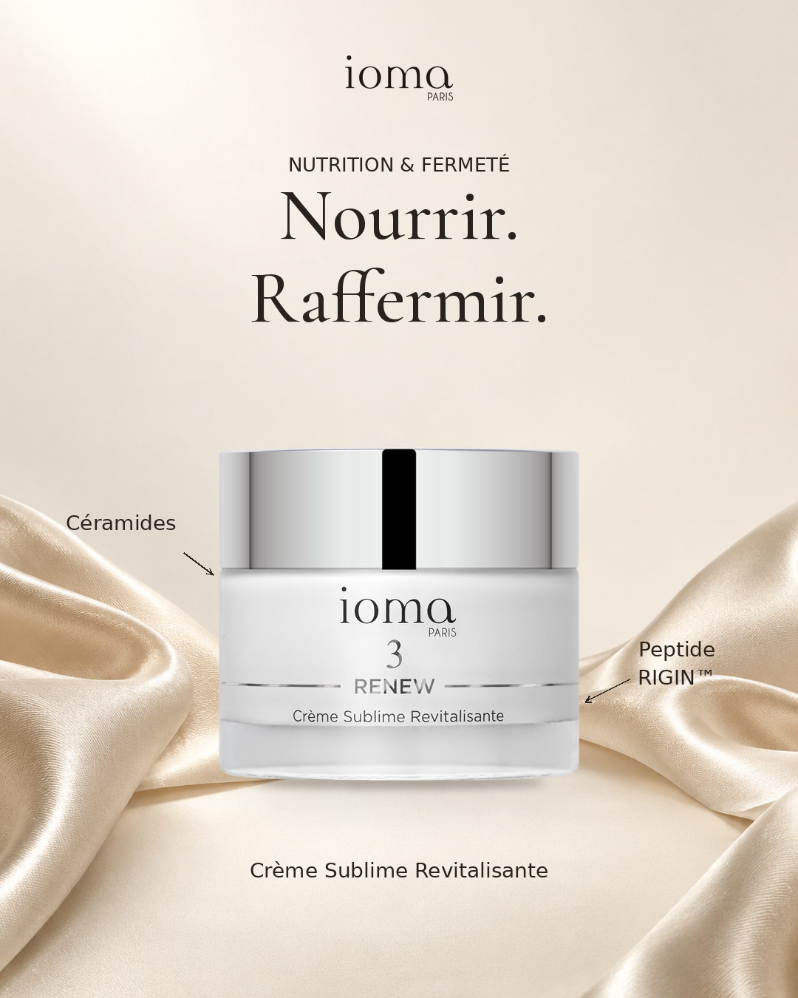
BEAUTY RADAR
01.10.2026 — 08.10.2026
Crème Sublime Revitalisante
Des tendances aux réseaux sociaux
LE PRODUIT & LE LIEN
Crème Sublime associe nutrition et fermeté. Céramides : barrière cutanée. Peptide RIGIN™ : fermeté. Cette lecture de la formule relie le soin aux actifs cités cette semaine.
Hypothèse de cible : personnes recherchant nutrition, confort et fermeté.
ACTIVATION À TESTER
Feed : deux actifs, deux repères visuels. Story : question « Barrière ou fermeté ? ». Reel à tester : 6–10 s, texture puis formule. Bannière : découverte du soin.
Tester le message « barrière » face à « fermeté » avec la même audience et le même budget. Comparer clics et visites de la fiche produit.
Formule & INCI IOMA
IOMA PARIS / FR
02
Notes:
{
"ingredients": [
{
"id": "ceramides",
"label": {
"fr": "Céramides",
"it": "Ceramidi"
},
"short": {
"fr": "Céramides",
"it": "Ceramidi"
},
"inci": [
"CERAMIDE NP",
"CERAMIDE AP"
],
"priority": 100,
"role": {
"fr": "Barrière cutanée",
"it": "Barriera cutanea"
},
"source_ids": [
"cosrx",
"byoma"
],
"source_url": "https://ioma-paris.com/products/creme-sublime-revitalisante",
"verification_session_date": "2026-10-08"
},
{
"id": "peptides",
"label": {
"fr": "Peptide\nRIGIN™",
"it": "Peptide\nRIGIN™"
},
"short": {
"fr": "Peptide RIGIN™",
"it": "Peptide RIGIN™"
},
"inci": [
"PALMITOYL TETRAPEPTIDE-7"
],
"priority": 95,
"role": {
"fr": "Fermeté",
"it": "Compattezza"
},
"source_ids": [
"cosrx",
"byoma"
],
"source_url": "https://ioma-paris.com/products/creme-sublime-revitalisante",
"verification_session_date": "2026-10-08"
}
],
"caption": "La nutrition et la fermeté, dans un même soin.\n\nCrème Sublime Revitalisante nourrit la peau en profondeur et contribue à une peau plus ferme. Sa texture riche et fondante transforme l’application en un moment de soin.\n\nDécouvrez Crème Sublime Revitalisante sur ioma-paris.com.\n\n#IOMAParis #CrèmeSublimeRevitalisante #SoinVisage",
"strategy": {
"positioning": "Crème Sublime associe nutrition et fermeté. Céramides : barrière cutanée. Peptide RIGIN™ : fermeté. Cette lecture de la formule relie le soin aux actifs cités cette semaine.",
"audience": "Hypothèse de cible : personnes recherchant nutrition, confort et fermeté.",
"activation": "Feed : deux actifs, deux repères visuels. Story : question « Barrière ou fermeté ? ». Reel à tester : 6–10 s, texture puis formule. Bannière : découverte du soin.",
"measurement": "Tester le message « barrière » face à « fermeté » avec la même audience et le même budget. Comparer clics et visites de la fiche produit."
},
"source": "https://ioma-paris.com/products/creme-sublime-revitalisante"
}

